Slide 1
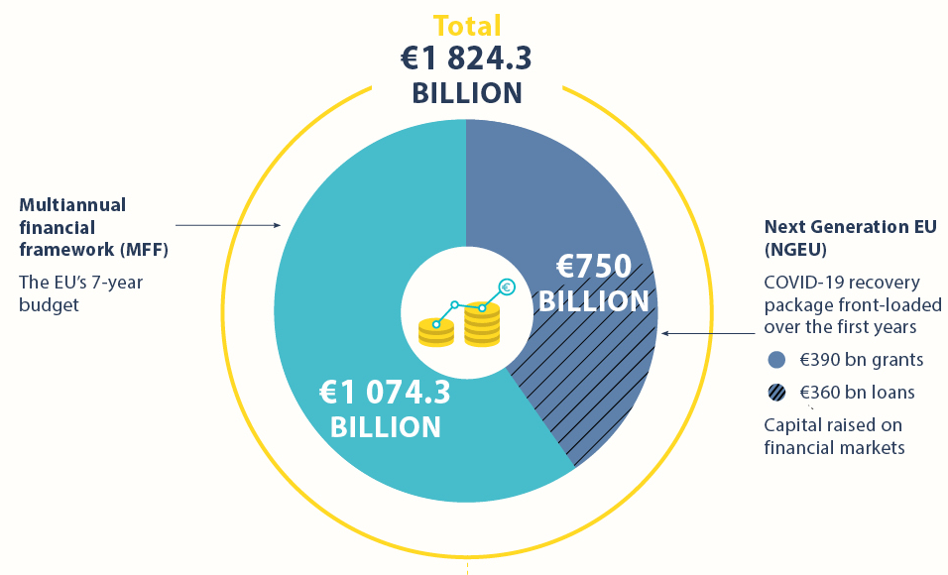
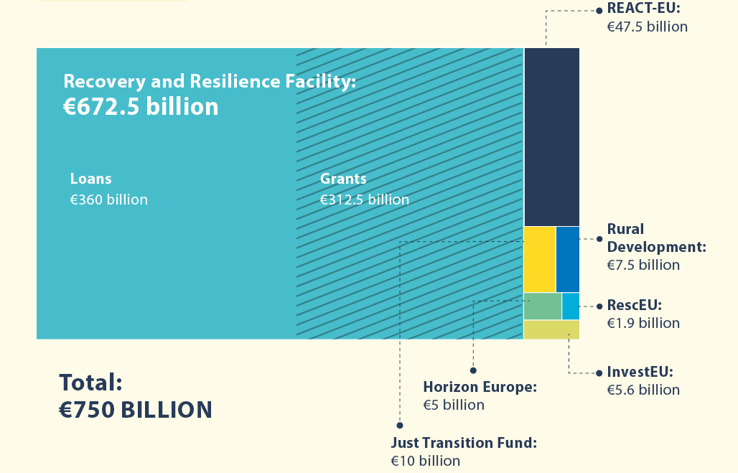
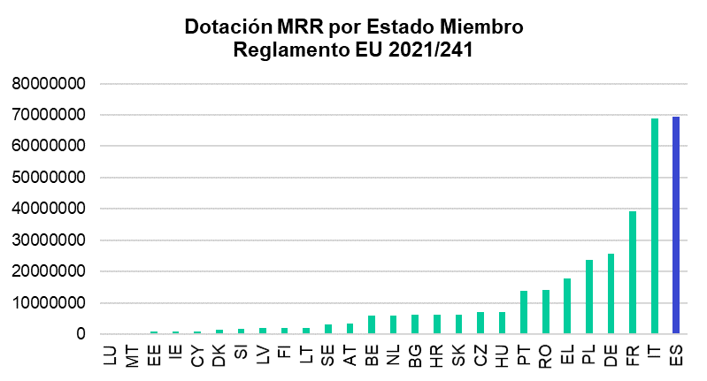
Fondos Next Generation en España
Next Generation UE (transferencias directas)
React UE: 12,436 millones de € (CCAA)
Mecanismo de Recuperación y Resiliencia (MRR): 70.000 millones de €
España es el primer país de la UE con mayor dotación de Fondos de Recuperación

Slide 2
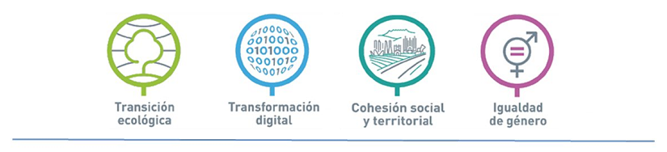


Fondos Next Generation en España
Agenda urbana y rural, lucha contra la despoblación y desarrollo de la agricultura Infraestructuras y ecosistemas resilientes | 14.407 M€ 10.400 M€
III. Transición energética justa e inclusiva | 6.385 M€
IV. Una Administración para el siglo XXI | 4.315 M€
V. Modernización y digitalización del tejido industrial y de la pyme, recuperación del turismo e impulso a una España nación emprendedora | 16.075 M€
20,7%
Pacto por la ciencia y la innovación. Refuerzo a las capacidades del Sistema Nacional de Salud
Educación y conocimiento, formación continua y desarrollo de capacidades
7,1%
4.949 M€
15,0%
10,5%
7.317 M€
69.528 M €
7,0%
1,2%
VIII. Nueva economía de los cuidados y políticas de empleo
4.855 M€
9,2%
IX. Impulso de la industria de la cultura y el deporte
825 M€
6,2%
23,1%
X. Modernización del sistema fiscal
para un crecimiento inclusivo y sostenible
–
Verde
Digital
40,29%
29,58%
2

Slide 3
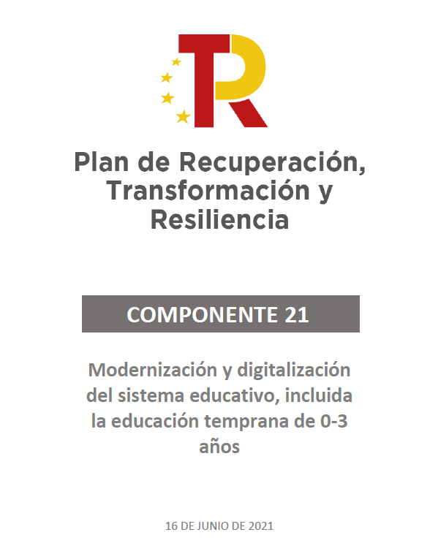

Amplía información en este Link
Fondos Next Generation en España
10 POLÍTICAS PALANCA
30 COMPONENTES ( 110 INVERSIONES + 102 REFORMAS)
C1 Plan de choque de movilidad sostenible, segura y conectada en entornos urbanos y metropolitanos C2 Plan de rehabilitación de vivienda y regeneración urbana C3 Transformación ambiental y digital del sistema agroalimentario y pesquero | C4 Conservación y restauración de ecosistemas y su biodiversidad C5 Preservación del espacio litoral y los recursos hídricos C6 Movilidad sostenible, segura y conectada | C7 Despliegue e integración de energías renovables C8 Infraestructuras eléctricas, promoción de redes inteligentes y despliegue de la flexibilidad y el almacenamiento C9 Hoja de ruta del hidrógeno renovable y su integración sectorial C10Estrategia de Transición Justa | C11 Modernización de las Administraciones públicas | C12 Política Industrial España 2030 C13 Impulso a la pyme C14 Plan de modernización y competitividad del sector turístico C15 Conectividad Digital, impulso de La ciberseguridad y despliegue del 5G | C16 Estrategia Nacional de Inteligencia Artificial C17 Reforma institucional y fortalecimiento de las capacidades del sistema nacional de ciencia, tecnología e innovación C18 Renovación y ampliación de las capacidades del Sistema Nacional de Salud | C19 Plan Nacional de Competencias Digitales (digital skills) C20 Plan estratégico de impulso de la Formación Profesional C21 Modernización y digitalización del sistema educativo, incluida la educación temprana de 0 a 3 años | C22 Plan de choque para la economía de los cuidados y refuerzo de las políticas de inclusión C23 Nuevas políticas públicas para un mercado de trabajo dinámico, resiliente e inclusivo | C24 Revalorización de la industria cultural C25 España hub audiovisual de Europa (Spain AVS Hub) C26 Plan de fomento del sector del deporte | C27Medidas y actuaciones de prevención y lucha contra el fraude fiscal C28 Adaptación del sistema impositivo a la realidad del siglo XXI C29 Mejora de la eficacia del gasto público C30 Sostenibilidad a largo plazo del sistema público de pensiones en el marco del Pacto de Toledo

Slide 4

COMPONENTE 21. MODERNIZACIÓN Y DIGITALIZACIÓN DEL SISTEMA EDUCATIVO, INCLUIDA LA EDUCACIÓN TEMPRANA DE 0-3 AÑOS
1. Descripción general del componente
  Inversión
  Periodificación
  Enumeración de inversiones
  Enumeración de actuaciones (vinculadas a las inversiones)
2. Detalle de cada actuación
  Descripción de la actuación
  Descripción de la financiación

Slide 5

Componente 21. Modernización y digitalización del sistema educativo, incluida la educación temprana de 0-3 años: Descripción general
INVERSIÓN
Inversión estimada TOTAL (millones €) incluyendo otras fuentes de financiación distintas al Mecanismo de Recuperación y Resiliencia | 1.648.100.000 € (mecanismo R&R) Aportación complementaria del MEFP: 40.000.000€ (Programa PROA+, C21.I2
Inversión del componente (millones €) BAJO EL MECANISMO DE RECUPERACIÓN Y RESILIENCIA | 1.648.1000.000
PERIODIFICACIÓN | 2020 | 2021 | 2022 | 2023 | 2024 | 2025 | 2026
Financiación Plan |  | 541,4 | 655,3 | 451,4 | - | - | -
Otra financiación |  | 40
TOTAL |  | 581,4 | 655,3 | 451,4 | - | - | -
ENUMERACIÓN DE LAS REFORMAS E INVERSIONES |  | Financiación | % sobre el total | COFOG
C21.R1 | Aprobación de la Ley Orgánica 3/2020, de 29 de diciembre, por la que se modifica la Ley Orgánica 2/2006, de 3 de mayo, de Educación | N.A. |  | 09.1 09.2 09.3
C21.R2 | Diseño y aplicación de nuevo modelo curricular por competencias clave, priorizando aprendizajes fundamentales, y regulación de una ordenación académica inclusiva. | N.A. | 0,15% | 09.1 09.2
C21.R3 | Reforma Integral del Sistema Universitario | N.A. |  | Tertiary education
C21.I1 | Programa de impulso de escolarización en el Primer Ciclo de Educación Infantil con nuevas plazas de titularidad pública (prioritariamente de 1 y 2 años): Reforma/rehabilitación y equipamiento para nuevas unidades; nueva construcción y equipamiento; y, gastos de funcionamiento | N.A. | 40,7% | 09.1
Total componente |  | 1.648.100.000€ | 100%

Slide 6
Componente 21. Modernización y digitalización del sistema educativo, incluida la educación temprana de 0-3 años: Descripción general
ENUMERACIÓN DE LAS REFORMAS E INVERSIONES |  | Financiación | % sobre el total | COFOG
C21.I2 | Programa de Orientación, Avance y Enriquecimiento Educativo en centros de especial complejidad educativa (Programa #PROA+). | N.A. | 19,4% | 09.1 09.2
C21.I3 | Creación de Unidades de Acompañamiento y Orientación Personal y Familiar del alumnado educativamente vulnerable, en los servicios educativos o psicopedagógicos situados en zonas y distritos escolares. | N.A. | 7,6% | 09.1 09.2
C21.I4 | Formación y capacitación del personal docente e investigador | 383.120.000 € | 23,2% | Tertiary education
C21.I5 | Mejora de infraestructuras digitales, el equipamiento, las tecnologías, la docencia y la evaluación digitales universitarios | 146.880.000 € | 8,9% | Tertiary education
Total componente |  | 1.648.100.000€ | 100%

Slide 7
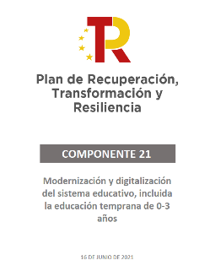
Componente 21. Modernización y digitalización del sistema educativo, incluida la educación temprana de 0-3 años: Descripción general
INVERSIÓN | ACTUACIONES | MODO DE IMPLEMENTACIÓN (UPV) | ADMINISTRACIÓN EJECUTORA | INVERSIÓN 2021 | INVERSIÓN 2022 | INVERSIÓN 2023
C21.I4 | Formación y capacitación del personal docente e investigador | Beneficiario directos (Docentes, investigadores y doctorados) | Ministerio de Universidades y las universidades públicas | 125.020.000 € | 129.050.00 € | 129.050.000 €
C21.I5 | Fomento de la inversión en infraestructuras, desarrollos tecnológicos y proyectos de innovación docente para mejorar los recursos académicos en digitalización | Beneficiario directo | Ministerio de Universidades y universidades públicas | 39.931.000 €
C21.I5 | Apoyo de infraestructuras centralizadas y servicios TIC | Licitación/Contrato | RedIRIS | 50.000.000 €
C21.I5 | Reducción de brecha digital del personal académico y del estudiantado | Beneficiario directo | Ministerio de universidades y las universidades públicas | 4.950.000 €
C21.I5 | Impulso de proyectos de innovación digital interuniversitarios de carácter estratégico y transversal. | Beneficiario directo | Ministerio de universidades y las universidades públicas | 31.500.000 €
C21.I5 | Impulso a la formación y a la capacitación de talento digital | Beneficiario directo | Ministerio de universidades y las universidades públicas | 18.000.000 €

Slide 8
Componente 21. Modernización y digitalización del sistema educativo, incluida la educación temprana de 0-3 años: Descripción general
Formación y capacitación del personal docente e investigador
Formación y capacitación del personal docente e investigador universitario, mediante la recualificación del personal docente e investigador y la capacitación de jóvenes doctores para realizar estancias en universidades y centros de investigación internacionales. El objetivo es fomentar la recualificación del sistema universitario español y promover el desarrollo profesional de su profesorado, así como de jóvenes doctores que puedan integrarse en el sistema en el futuro, mediante la concesión de ayudas posdoctorales. Estas estancias podrán realizarse en universidades y centros de investigación extranjeros de prestigio, así como en universidades españolas y en otros agentes públicos del Sistema Español de Ciencia, Tecnología e Innovación. Asimismo, se concederán ayudas a las universidades para la atracción de talento internacional.
Convocatoria dirigida a
  Ayudas Margarita Salas: doctores que hayan obtenido el título de doctor como máximo dos años antes del cierre del plazo de presentación de solicitudes.
  Ayudas María Zambrano: personal docente e investigador, español o extranjero, con una trayectoria posdoctoral acumulada no inferior a 24 meses en universidades o centros de I+D españoles y/o extranjeros diferentes al de la defensa de la tesis doctoral.
  Ayudas de Recualificación del sistema universitario español mediante ayudas para el profesorado universitario: profesorado de las universidades públicas españolas con la categoría de Profesor/a Titular, Profesor/a Contratado Doctor y Profesor/a Ayudante Doctor.
Ministerio de Universidades y universidades públicas

Slide 9
Componente 21. Modernización y digitalización del sistema educativo, incluida la educación temprana de 0-3 años: Descripción general
Formación y capacitación del personal docente e investigador
Implementación de la inversión:
  La inversión se realizará mediante la concesión de ayudas a las universidades públicas españolas. Cada universidad recibirá directamente una asignación presupuestaria a través del Ministerio de Universidades que estará en función del número de tesis leídas en los últimos tres años y el número de personal docente e investigador que disponga.
  En el caso de la UNED se realizarán transferencias anuales por un importe total de 21.560.000 euros en el período 2021-23 que tendrá que ser destinada a la concesión de las ayudas posdoc en las modalidades previstas para el resto de las universidades.
  Las solicitudes serán evaluadas por paneles de expertos de prestigio internacional nombrados por cada universidad, en función de los ámbitos de conocimiento implicados y del número de ayudas ofertadas, de forma que, en dichos paneles, con un mínimo de tres miembros, solo uno de ellos pueda pertenecer a la universidad que evalúa las solicitudes. El Ministerio de Universidades realizará el seguimiento de las ayudas a partir de los informes pertinentes que acrediten la realización de las estancias y de los objetivos logrados.
  Esta inversión no contempla gastos recurrentes de personal. La mención que se hace a salarios es referida a ayudas de formación que deberán conceder las universidades a partir de esta subvención.
  Tamaño y naturaleza de la inversión: 383.120.00 €.
  Calendario de implementación de la inversión: 2021-2023.
  La duración no es, en ningún caso, de cuatro años.

Slide 10
Componente 21. Modernización y digitalización del sistema educativo, incluida la educación temprana de 0-3 años: Descripción general
Fomento de la inversión en infraestructuras, desarrollos tecnológicos y proyectos de innovación docente para mejorar los recursos académicos en digitalización
Inversión en infraestructuras universitarias para mejorar los recursos académicos en digitalización. Como es el caso de las infraestructuras de almacenamiento de datos en nube, servidores públicos, mejoras del sistema de ciberseguridad, Incorporación de tecnologías en las aulas y para grabación de cursos MOOC y cursos SPOC. Del mismo se realizará inversiones en desarrollo tecnológicos para mejorar los recursos académicos en digitalización como disponer de servicios de toolking integrado en entornos de aprendizaje digital, sistemas de evaluación online integrando módulos antiplagio, diseño de repositorios de soluciones código abierto con soluciones informáticas accesibles.
Convocatoria dirigida a personal docente e investigador de las universidades públicas españolas, Alumnado universitario y centros académicos y científicos españoles, que pasarían a disponer de servicios TIC centralizados adicionales, gestionados de forma más eficiente y sostenible en coste, soporte, interoperabilidad, etc.
Ministerio de Universidades y universidades públicas
Implementación de la inversión:
  Inversión en infraestructuras universitarias para mejorar los recursos académicos en digitalización: se implementará mediante la concesión de subvenciones dirigidas a las universidades públicas
  Inversión en desarrollos tecnológicos para mejorar los recursos académicos en digitalización. Se implementará mediante concesión de subvenciones dirigidas a las universidades públicas.

Slide 11
Componente 21. Modernización y digitalización del sistema educativo, incluida la educación temprana de 0-3 años: Descripción general
Fomento de la inversión en infraestructuras, desarrollos tecnológicos y proyectos de innovación docente para mejorar los recursos académicos en digitalización
  El presupuesto total de esta inversión es de 39.931.000€, el cual se dividirá en 13.930.000 € destinados a la inversión en infraestructuras físicas y 26.000.000€ en Infraestructura de servicios digitales.
  Calendario de implementación de la inversión: 2021-2023.

Slide 12
Componente 21. Modernización y digitalización del sistema educativo, incluida la educación temprana de 0-3 años: Descripción general
Apoyo de infraestructuras centralizadas (RedIRIS) y servicios TIC
Apoyo de infraestructuras centralizadas (RedIRIS) y servicios TIC. (i) RedIRIS infraestructuras que permita aprovechar adecuadamente la red troncal de fibra óptica llevando fibra a nuevos organismos científicos y académicos autonómicas en renovación del equipamiento óptico e IP a 100Gbps. (ii) RedIRIS servicios TIC centralizados, solicitados por las universidades a través de CRUE-TIC, para hacer una gestión más eficiente de los recursos, lograr economías de escala y mejorar la interoperabilidad.
Convocatoria dirigida a Instituciones académicas y científicas que necesitan mejorar su conexión a RedIRIS, en términos de coste y capacidad; y redes académicas y científicas autonómicas (RRAA), que necesitan actualizar sus infraestructuras, en beneficio de los centros académicos y científicos autonómicos que acceden a RedIRIS a través de las RRAA. Los centros académicos y científicos españoles, que pasarían a disponer de servicios TIC centralizados adicionales, gestionados de forma más eficiente y sostenible en coste, soporte, interoperabilidad, etc.
(i) En unos casos, RedIRIS licitará los servicios TIC centralizados, y los ofrecerá a las instituciones que estén afiliadas, siguiendo los criterios de afiliación establecidos (básicamente, centros académicos y científicos). (ii) En otros casos, RedIRIS llevará a cabo acuerdos marco, para conseguir economías de escala y mejores condiciones de negociación, y ahorrar licitaciones a las instituciones afiliadas, que directamente podrían acudir a ese contrato marco, que sería un catálogo, complementario y más específico, al que ofrece Patrimonio. (iii) Otros stakeholders involucrados: Red.es, Ministerio de Ciencia e Innovación, Ministerio de Universidades, Consejerías de Universidades de los Gobiernos autonómicos, CRUE-TIC, centros académicos y científicos, proveedores

Slide 13
Componente 21. Modernización y digitalización del sistema educativo, incluida la educación temprana de 0-3 años: Descripción general
Apoyo de infraestructuras centralizadas (RedIRIS) y servicios TIC
  Implementación de la inversión
    RedIRIS Infraestructuras. Se implementará a través de Convenios de Colaboración entre Red.es (como gestor de RedIRIS, cuya competencia le fue delegada por el Ministerio de Ciencia e Innovación) y la institución o la red académico-científica autonómica en la que se va a desplegar la nueva fibra y/o el nuevo equipamiento de red. Aprobado y firmado el convenio correspondiente, desde Red.es se licita la infraestructura, se adjudica, se coordina el despliegue y se certifica su puesta en marcha.
    RedIRIS servicios TIC centralizados. En unos casos, RedIRIS licitará los servicios TIC centralizados, y los ofrecerá a las instituciones que estén afiliadas, siguiendo los criterios de afiliación establecidos (básicamente, centros académicos y científicos). En otros casos, RedIRIS llevará a cabo acuerdos marco, para conseguir economías de escala y mejores condiciones de negociación, y ahorrar licitaciones a las instituciones afiliadas, que directamente podrían acudir a ese contrato marco, que sería un catálogo, complementario y más específico, al que ofrece Patrimonio.
  Esta línea de actuación, a la que se han asignado 50 M de euros, es una iniciativa impulsada a través de RedIris, dependiente del Ministerio de Asuntos Económicos y Transformación Digital, por lo que la justificación de esta inversión corresponde a ese Departamento..
  Calendario de implementación de la inversión: 2021-2023.

Slide 14
Componente 21. Modernización y digitalización del sistema educativo, incluida la educación temprana de 0-3 años: Descripción general
Reducción de brecha digital del personal académico y del estudiantado
Reducción de la brecha digital del personal académico y del estudiantado. La brecha digital es uno de los problemas del sector educativo, agravado con el cambio forzado por la pandemia a una docencia virtual. Esto ha generado en la comunidad universitaria la necesidad de contar con recursos informáticos para poder hacer frente a la docencia y el aprendizaje de calidad.
Convocatoria dirigida a personal docente e investigador de las universidades públicas españolas, Alumnado universitario y centros académicos y científicos españoles, que pasarían a disponer de servicios TIC centralizados adicionales, gestionados de forma más eficiente y sostenible en coste, soporte, interoperabilidad, etc.
Ministerio de Universidades y universidades públicas
Implementación de la inversión:
  Se implementará mediante concesión de subvenciones dirigidas a las universidades públicas y, en el caso de la UNED, mediante transferencia directa

Slide 15
Componente 21. Modernización y digitalización del sistema educativo, incluida la educación temprana de 0-3 años: Descripción general
Reducción de brecha digital del personal académico y del estudiantado
  Esta línea de actuación, a la que se han asignado 4.950.000€, los cuales se dividirán en 3.550.000€ de equipamiento para paliar Brecha digital alumnos y 1.400.000€ de equipamiento para paliar la Brecha digital del personal universitario.
  Calendario de implementación de la inversión: 2021-2023.

Slide 16
Componente 21. Modernización y digitalización del sistema educativo, incluida la educación temprana de 0-3 años: Descripción general
Impulso de proyectos de innovación digital interuniversitarios de carácter estratégico y transversal
Impulso de proyectos de innovación digital interuniversitarios de carácter estratégico y transversal: (i) Se pondrá en marcha un conjunto seleccionado de proyectos de carácter estratégico -en el ámbito de la formación digital- que funcionen como prototipos, como casos de uso para su extensión y replicación a una escala más grande. (ii) Programa de medidas para el fortalecimiento del software libre en Universidades y de incentivos al profesorado de adaptación a docencia digital. (iii) Impulso de proyectos de innovación digital (iv) Promoción del software libre. Estudio de viabilidad de la implantación de un ecosistema propio de aplicaciones que aporten valor agregado con software a otras universidades, administración pública u organizaciones, bajo el esquema de Código Abierto.
Convocatoria dirigida a personal docente e investigador de las universidades públicas españolas, Alumnado universitario y centros académicos y científicos españoles, que pasarían a disponer de servicios TIC centralizados adicionales, gestionados de forma más eficiente y sostenible en coste, soporte, interoperabilidad, etc.
Ministerio de Universidades y universidades públicas
Implementación de la inversión:
  Se implementará mediante concesión de subvenciones dirigidas a las universidades públicas y, en el caso de la UNED, mediante transferencia directa

Slide 17
Componente 21. Modernización y digitalización del sistema educativo, incluida la educación temprana de 0-3 años: Descripción general
Impulso de proyectos de innovación digital interuniversitarios de carácter estratégico y transversal
  Esta línea de actuación, a la que se han asignado 31.500.000€, los cuales se dividirán en 29.925.000€ en desarrollo y 1.575.000 € de costes indirectos.
  Calendario de implementación de la inversión: 2021-2023.

Slide 18
Componente 21. Modernización y digitalización del sistema educativo, incluida la educación temprana de 0-3 años: Descripción general
Impulso a la formación y a la capacitación de talento digital
Impulso a la formación y a la capacitación de talento digital. (i) El objetivo es reforzar la formación digital del sistema universitario español y las tecnologías estratégicas como las tecnologías habilitadoras y la Inteligencia Artificial. (ii) Implantar programas de formación inicial de equipos docentes; creación de un servicio de asesoramiento integrado; elaboración de paquetes formativos extracurriculares en temáticas punteras en el campo tecnológico; promoción de metodologías activas y colaborativas en entornos digitales masivos
Convocatoria dirigida a personal docente e investigador de las universidades públicas españolas, Alumnado universitario y centros académicos y científicos españoles, que pasarían a disponer de servicios TIC centralizados adicionales, gestionados de forma más eficiente y sostenible en coste, soporte, interoperabilidad, etc.
Ministerio de Universidades y universidades públicas
Implementación de la inversión:
  Impulso a la formación y a la captación de talento digital. Se implementará mediante concesión de subvenciones dirigidas a las universidades públicas y, en el caso de la UNED, mediante transferencia directa.públicas y, en el caso de la UNED, mediante transferencia directa

Slide 19
Componente 21. Modernización y digitalización del sistema educativo, incluida la educación temprana de 0-3 años: Descripción general
Impulso a la formación y a la capacitación de talento digital
  Esta línea de actuación, a la que se han asignado 18.000.000€, los cuales se dividirán en 17.100.00 € en desarrollo y 900.000 € de costes indirectos..
  Calendario de implementación de la inversión: 2021-2023.

